Slide 1

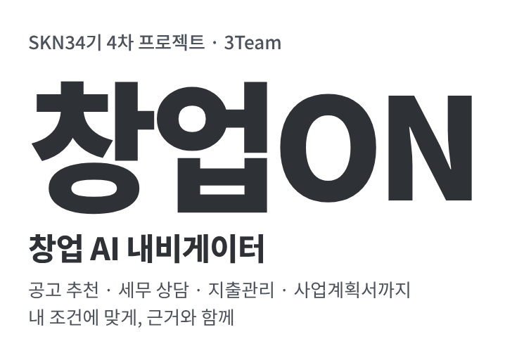

Notes:
[01 표지]
안녕하세요, SKN34기 4차 프로젝트 3팀입니다.
저희는 저번 3차 프로젝트에 이어 디벨롭된 내용을 간단하게 발표하겠습니다.
(발표자 / 대상 / 시간: [여기에 입력])

Slide 2

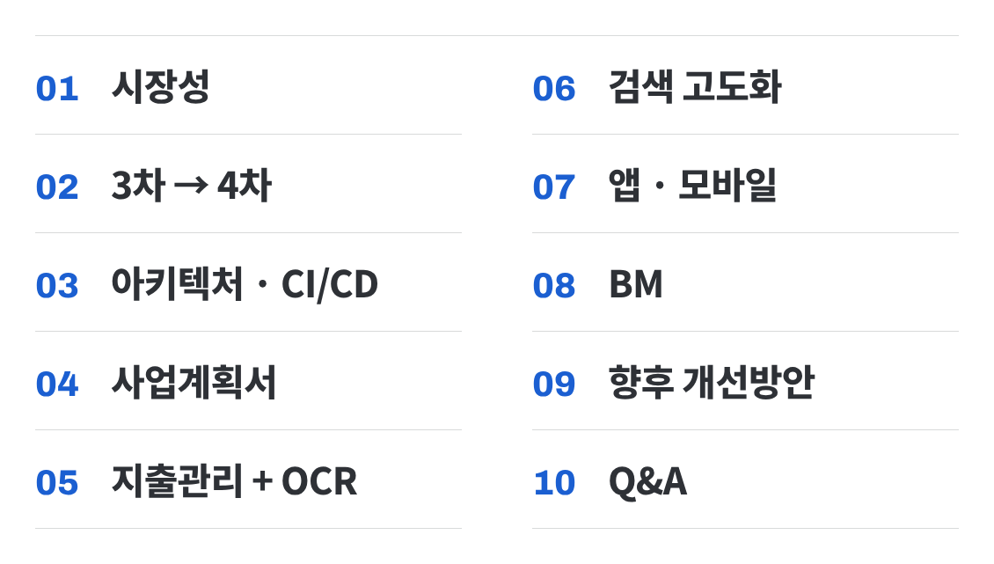

Notes:
[02 목차]
오늘은 1번 시장성 부터 시작해서 10번 Q&A 끝으로 발표를 마무리 하겠습니다.

Slide 3
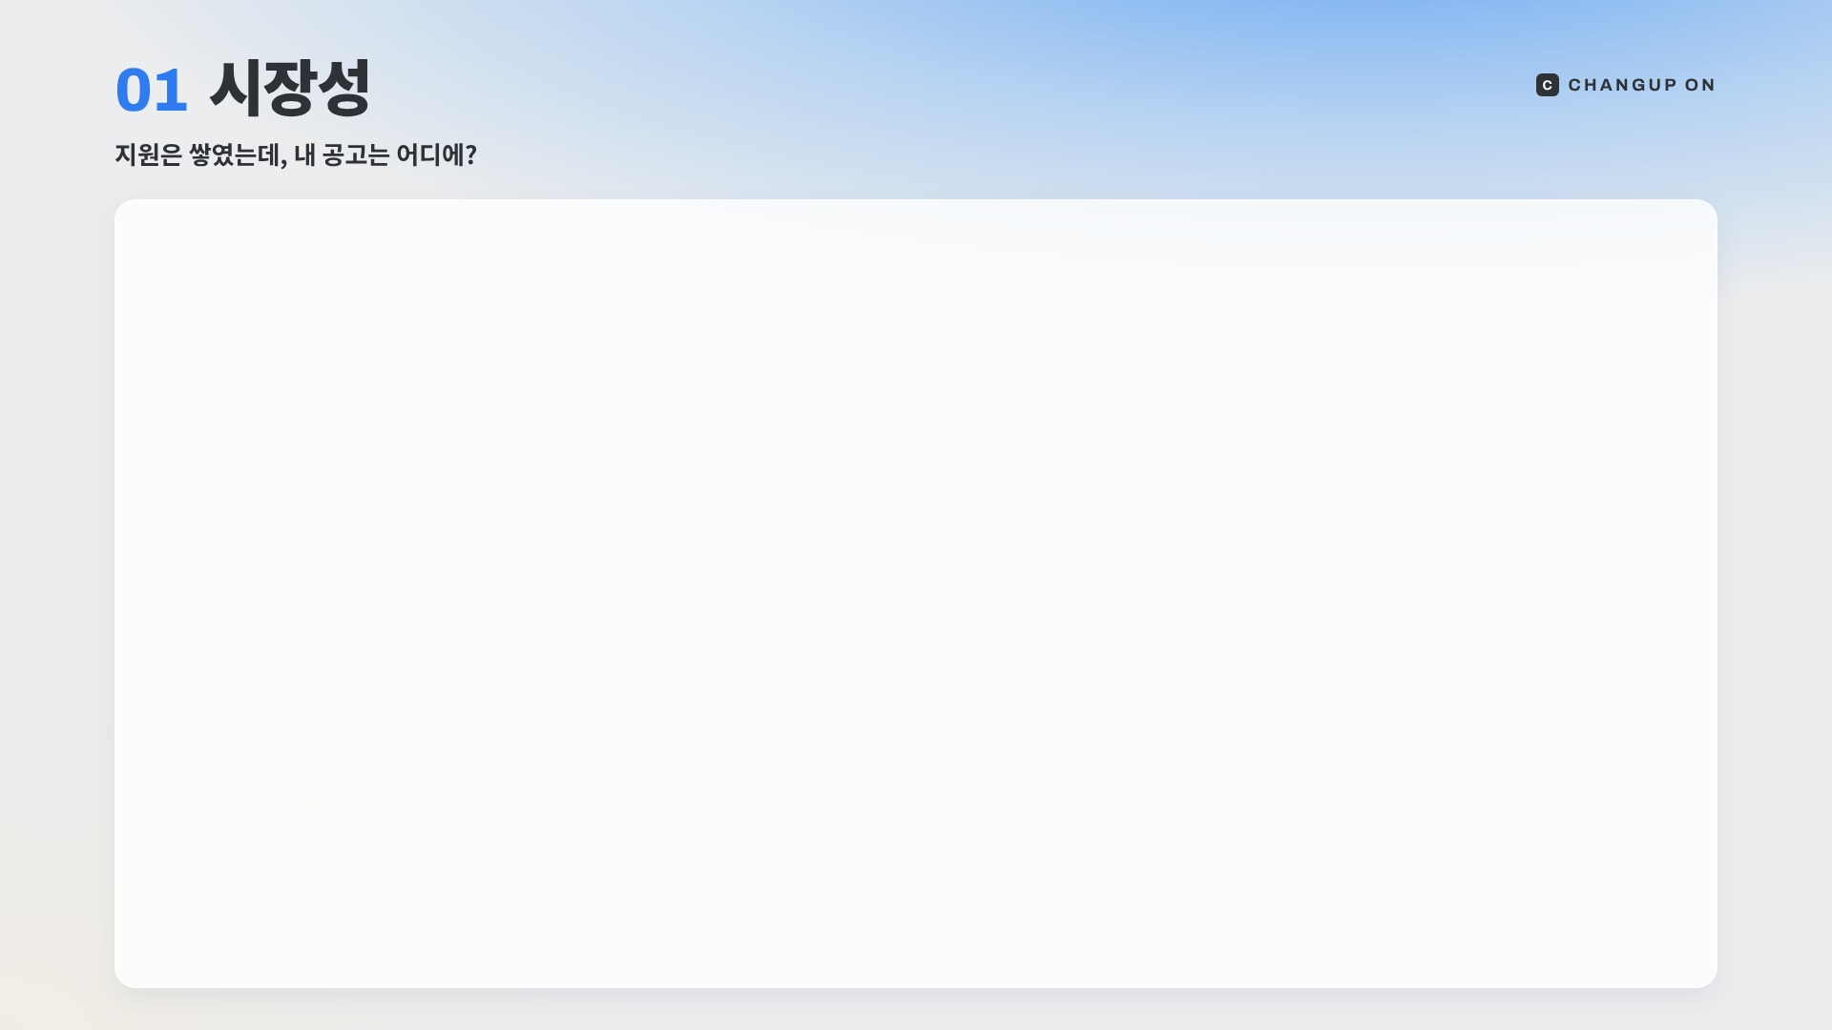
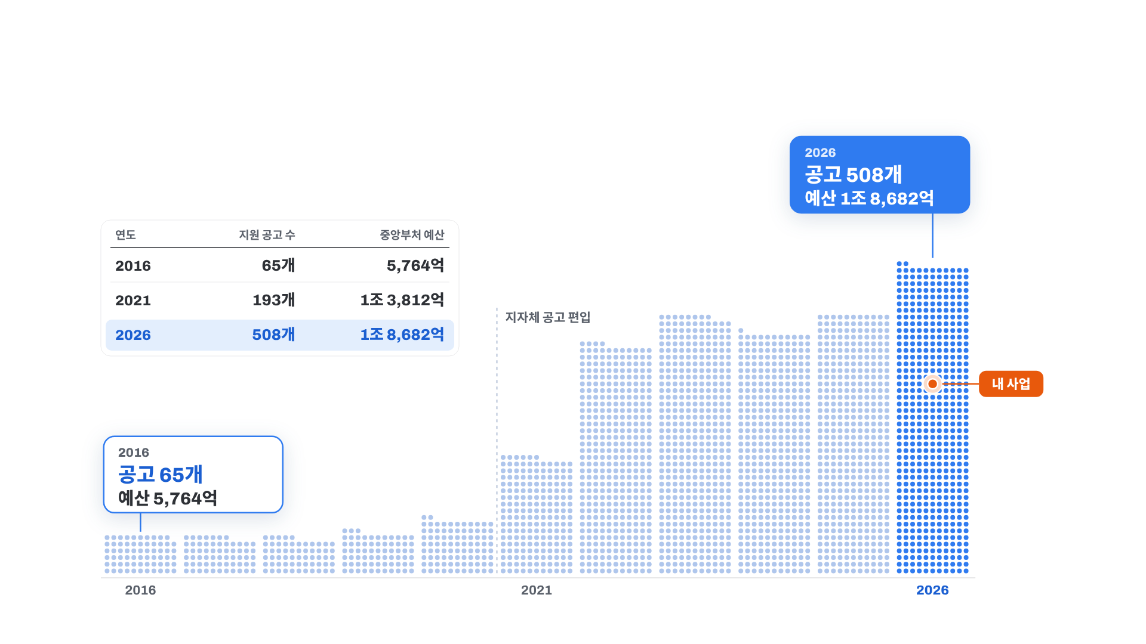

Notes:
[03 시장성]
저희가 이 프로젝트를 시작한 이유입니다.
정부의 창업 지원 예산은 10년 사이 3배 이상 늘었고, 지원 공고도 2016년 65개에서 올해 508개로 약 8배 증가했습니다.
하지만 지원이 늘어난 만큼, 창업자가 확인해야 할 정보도 많아졌습니다.
수많은 공고가 여러 곳에 흩어져 있다 보니, 정작 내 사업에 맞는 지원사업을 찾기가 어렵습니다.
그래서 저희는 흩어진 공고를 한곳에 모아 내 조건에 맞는 지원사업을 찾아주고, 세금 관련 업무까지 도와주는 서비스를 만들었습니다.

Slide 4

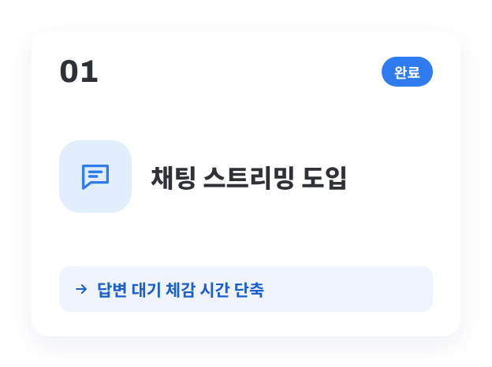
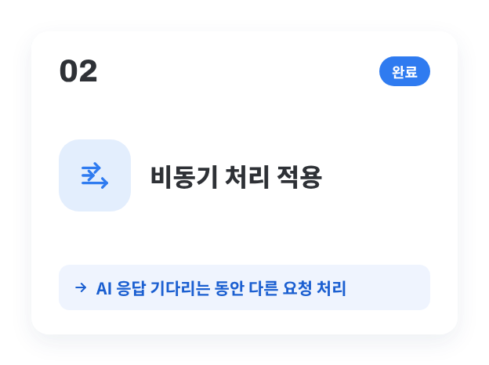
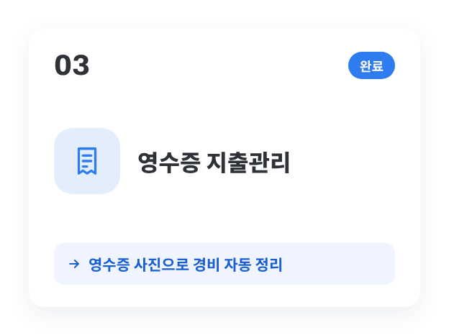
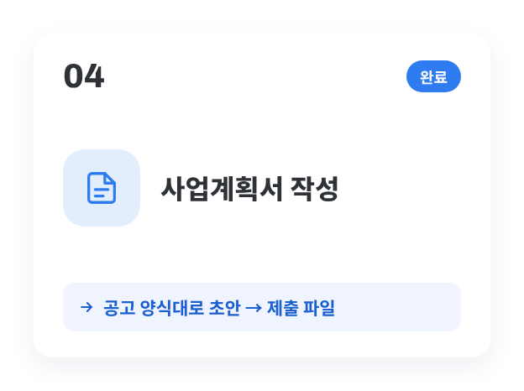
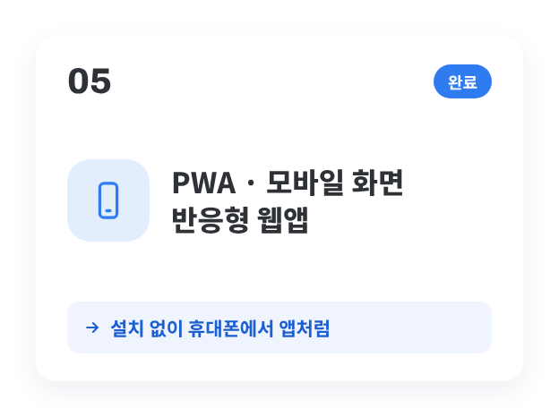
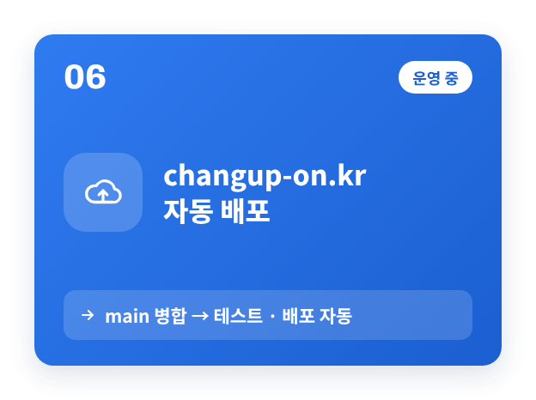
Notes:
[04 3차 → 4차]
지난 3차 발표 이 후 추가된 기능들 입니다.
첫 번째로, 채팅 스트리밍과 비동기 처리를 도입해 AI 답변을 기다리는 체감 시간을 줄이고, 여러 요청을 효율적으로 처리할 수 있도록 개선했습니다.
두 번째로, 영수증을 활용한 지출관리와 사업계획서 작성 기능을 추가해 창업에 필요한 실무를 지원하도록 했습니다.
세 번째로, 휴대폰에서도 앱처럼 사용할 수 있도록 개선하고, 실제 서버에 배포해 서비스를 운영할 수 있는 환경을 구축했습니다.
그럼 다음 장부터 각 기능을 하나씩 보여드리겠습니다.

Slide 5

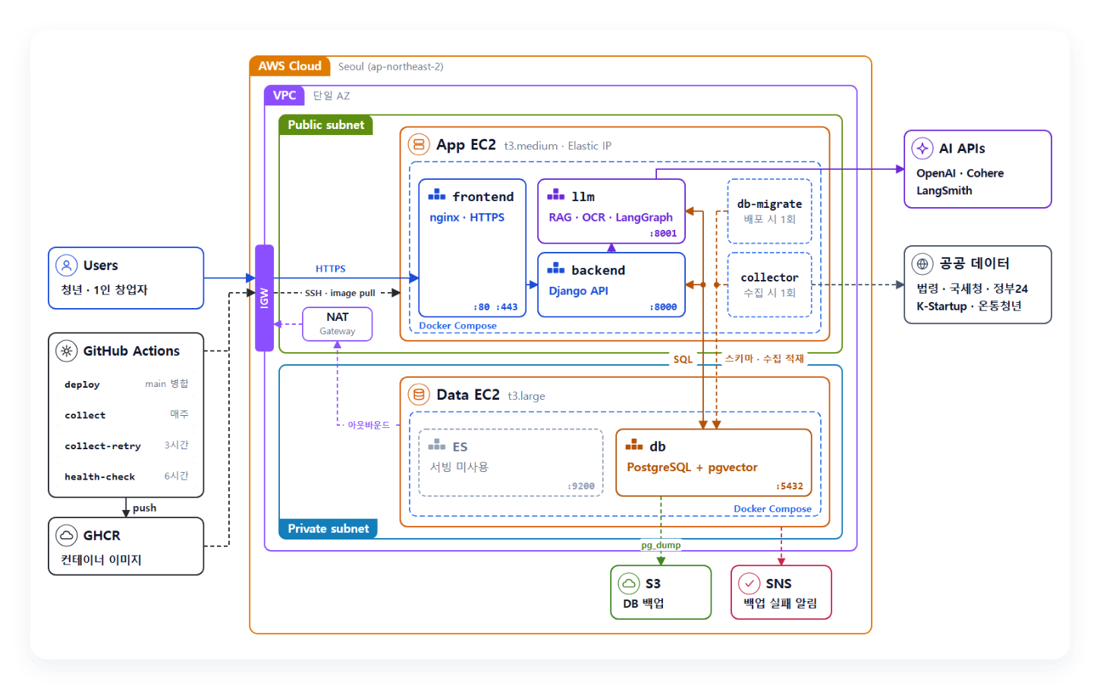
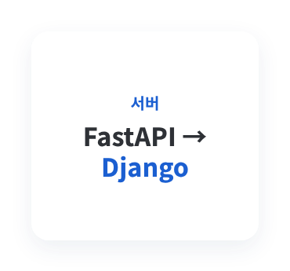
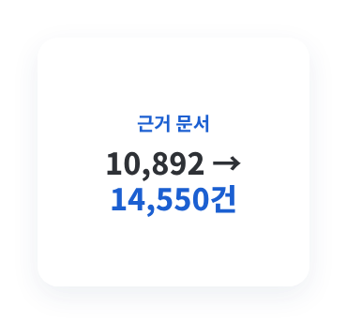
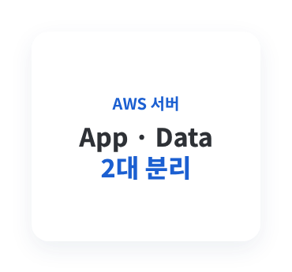
Notes:
[05 아키텍처 · 실배포]
서버 프로그램은 3차 때 사용하던 FastAPI에서 Django로 변경했습니다.
AI가 답변의 근거로 활용하는 문서도 국세청 해석 사례와 생활법령을 추가해 약 4,000건 늘렸습니다.
마지막으로 서버를 App 서버와 Data 서버, 두 대로 분리했습니다. 이를 통해 서비스 처리와 데이터 관리를 분리하고, 데이터 보호와 안정성을 강화했습니다.

Slide 6

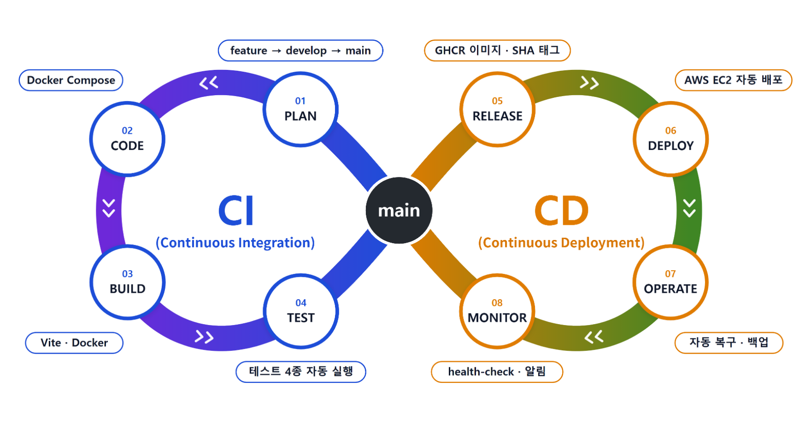
Notes:
[06 CI/CD]
CI/CD는 코드를 수정한 뒤 테스트하고, 서버에 자동으로 배포하는 과정입니다.
먼저 코드를 작성하고 테스트한 뒤, 문제가 없으면 main 브랜치에 합칩니다.
그러면 자동으로 테스트를 거쳐 AWS 서버에 배포되고, 배포 후에는 DB와 AI가 정상적으로 작동하는지도 확인합니다.
이처럼 코드 배포부터 데이터 수집과 서버 점검까지 자동화했고, 문제가 발견되거나 새로운 기능이 필요하면 다시 계획 단계로 돌아가는 순환 구조로 운영되도록 설계 했습니다.

Slide 7
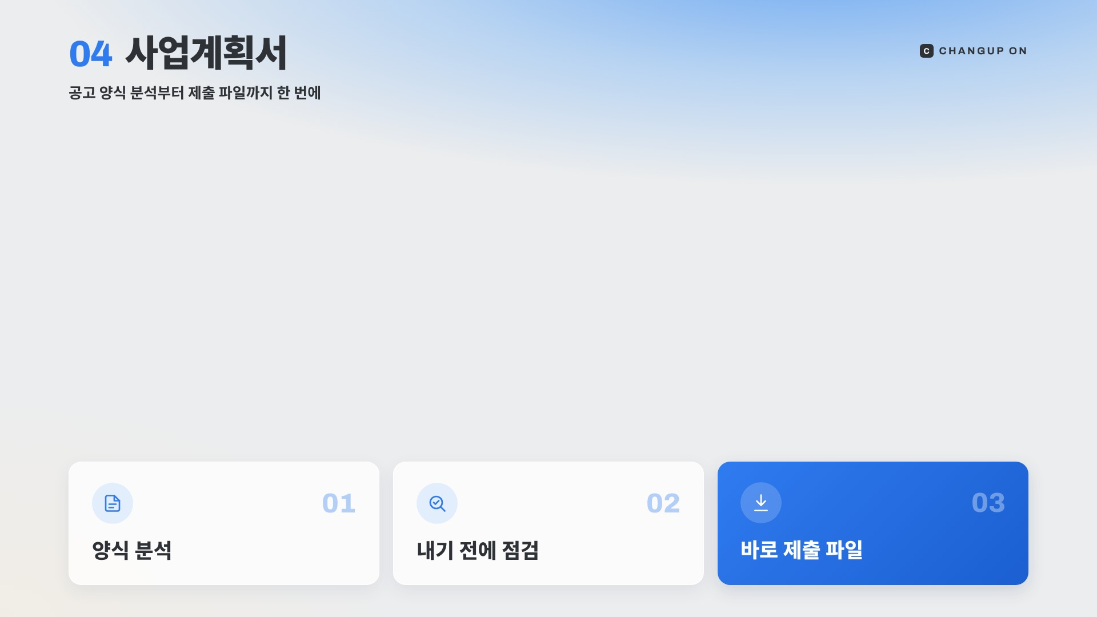
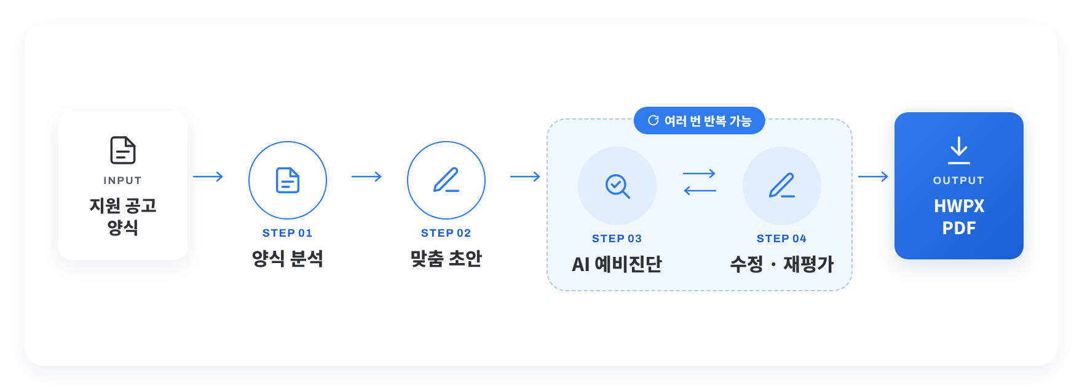
Notes:
[07 사업계획서 흐름]
창업 지원사업에 신청하려면 공고마다 정해진 양식에 맞춰 사업계획서를 작성해야 합니다. 이 과정을 도와주는 기능입니다.
먼저 공고 양식을 분석해 작성해야 할 항목을 파악하고, 그 양식에 맞춰 AI가 초안을 작성합니다.
이후 AI의 점검 결과를 바탕으로 내용을 수정하고, 필요하면 다시 점검할 수 있습니다.
마지막으로 완성된 사업계획서를 한글 파일(HWPX)이나 PDF로 내려받을 수 있습니다.
양식 분석부터 초안 작성, 검토, 파일 다운로드까지 한 번에 지원하는 기능 입니다.

Slide 8
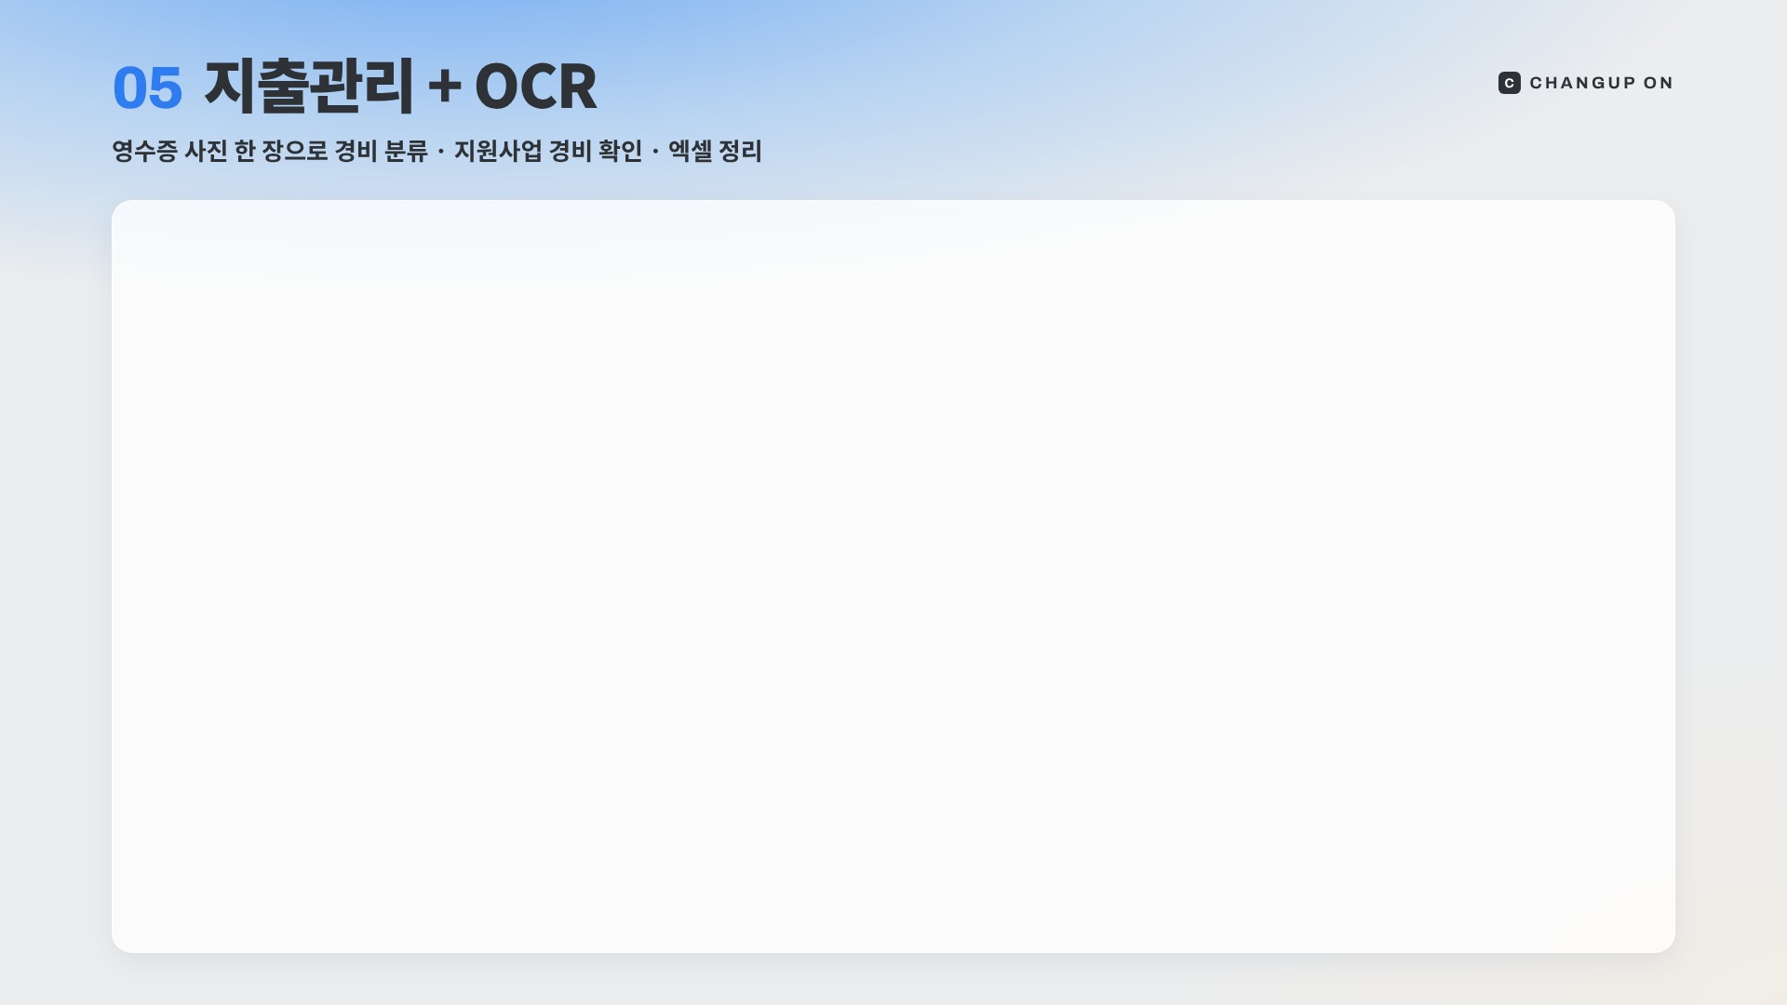
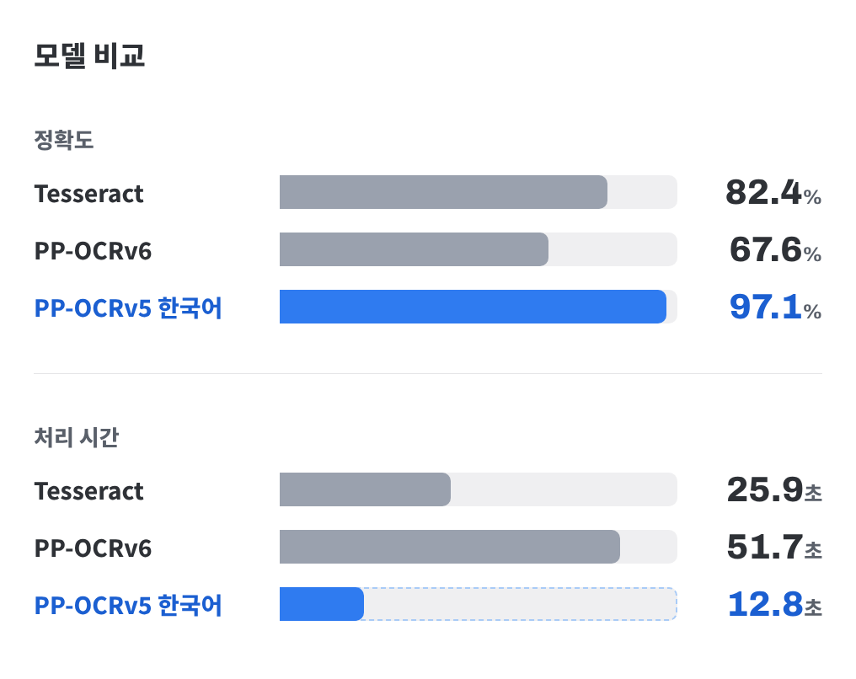
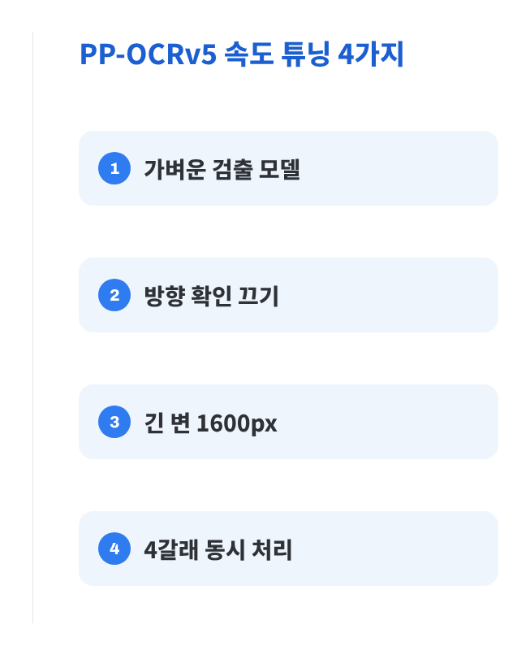
Notes:
[08 지출관리 ① 모델 비교]
지출관리는 영수증 사진을 올리면 내용을 자동으로 정리하고, 경비로 인정될 수 있는지도 확인해 주는 기능입니다.
먼저 여러 OCR 모델의 성능을 비교해 정확도가 가장 높았던 PP-OCRv5 한국어 모델을 선정했습니다.
하지만 영수증을처리하는 데 약 1분이 걸렸습니다. 그래서 오른쪽의 네 가지 방법으로 처리 속도를 개선했고, 처리 시간을 약 12초까지 단축했습니다.

Slide 9

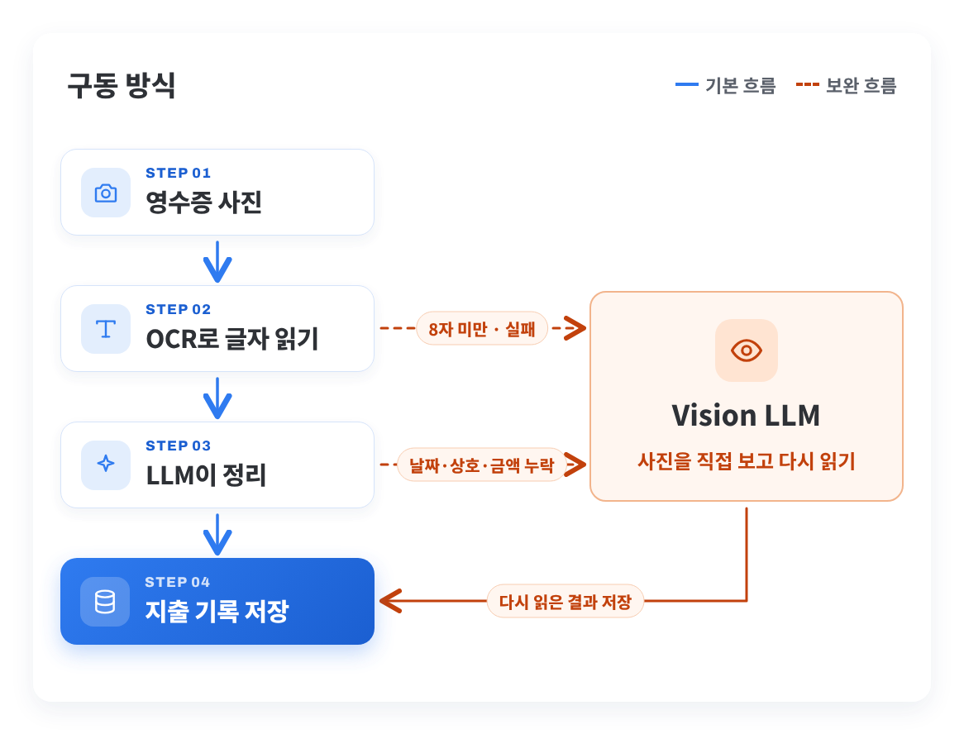
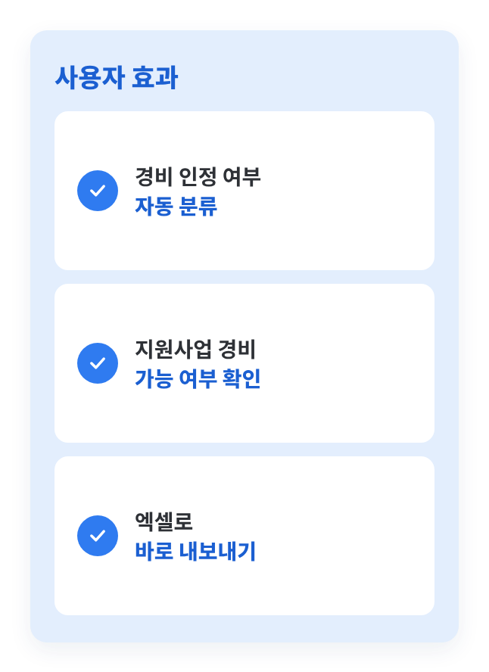
Notes:
[09 지출관리 ② 구동 방식]
이제 실제로 작동하는 순서를 보여드리겠습니다.
먼저 영수증 사진을 올리면 OCR이 글자를 읽고, AI가 날짜와 상호명, 금액을 정리해 저장합니다.
만약 글자를 제대로 읽지 못하거나 필수 정보가 누락되면, 사진을 직접 분석할 수 있는 Vision LLM이 한 번 더 확인해 기록을 보완합니다.
이렇게 정리된 영수증은 경비 인정 여부와 지원사업 경비로 활용할 수 있는지 확인할 수 있고, 엑셀 파일로도 바로 내보낼 수 있습니다.

Slide 10

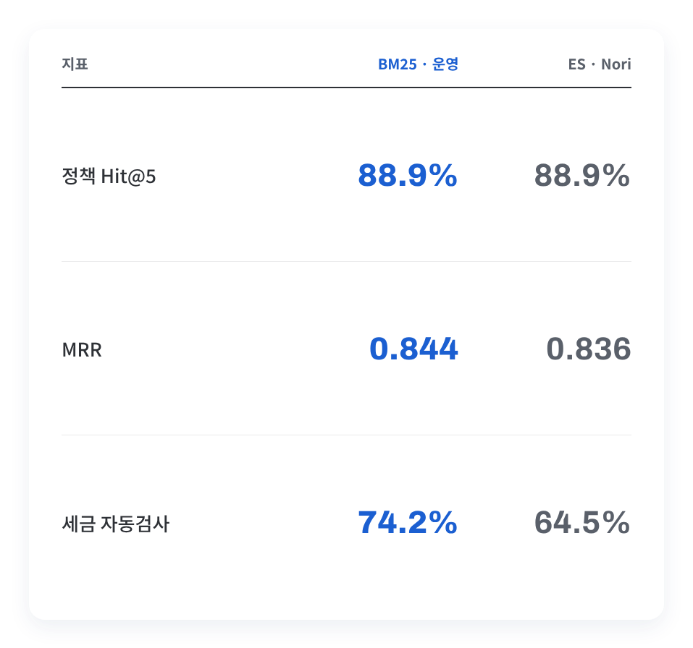
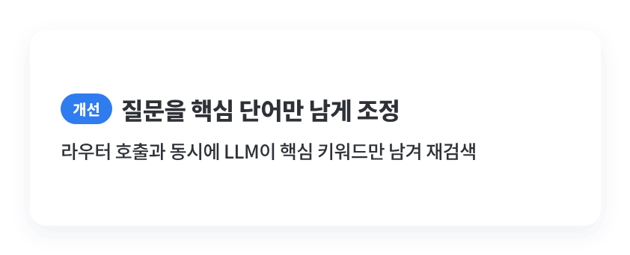
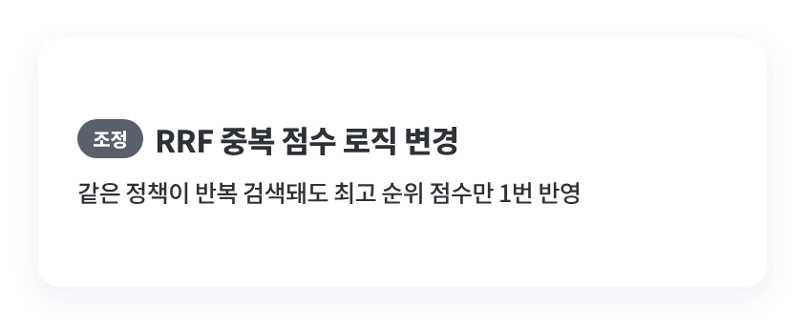
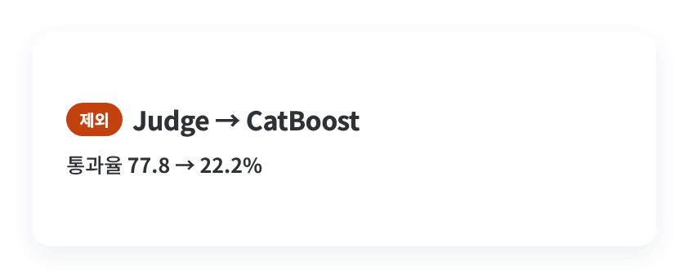
Notes:
[10 검색 고도화]
AI가 좋은 답을 하려면 먼저 관련 자료를 잘 찾아와야 합니다. 그래서 검색 방법을 여러 가지 실험했습니다.
한국어에 맞춘 검색 엔진(Elasticsearch)을 써보니, 처음 평가에서는 정답을 찾는 비율이 84.1%에서 92.1%로 올랐습니다.
그런데 자료를 더 넣고 같은 조건으로 다시 비교해 보니, 기존 방식(BM25)과 정확도가 같았고 일부는 기존 방식이 더 좋았습니다.
그래서 확실히 좋아졌다고 보기 어려워 기존 방식을 그대로 쓰고, 새 엔진은 나중에 다시 비교하려고 남겨 두었습니다.
다른 시도도 같은 기준으로 판단했습니다.
먼저, 질문을 핵심 단어만 남게 다듬었습니다. 질문 종류를 판단하는 라우터를 부를 때 동시에 AI가 질문에서 핵심 키워드만 뽑아 다시 검색에 넣습니다.
또 여러 검색 결과를 합치는 점수 방식(RRF)을 조정했습니다. 의미 검색(Dense)이나 단어 검색(BM25) 한쪽에서 같은 정책이 여러 검색어로 반복해서 나와도 점수를 계속 더하지 않고, 그쪽에서 가장 높은 순위의 점수만 반영하도록 바꿨습니다.
답변을 검사하는 방식을 다른 모델(CatBoost)로 바꿔 봤지만 통과율이 77.8%에서 22.2%로 떨어져 쓰지 않았습니다.
정리하면, 새로운 기술이라고 무조건 쓰지 않고, 같은 조건에서 비교해 실제로 나은 것만 남겼습니다.

Slide 11

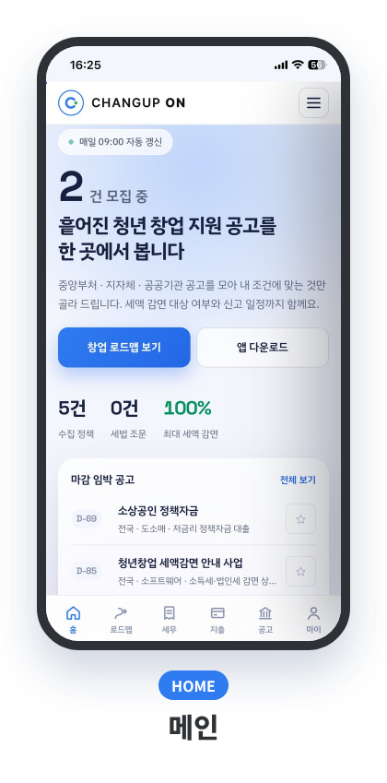
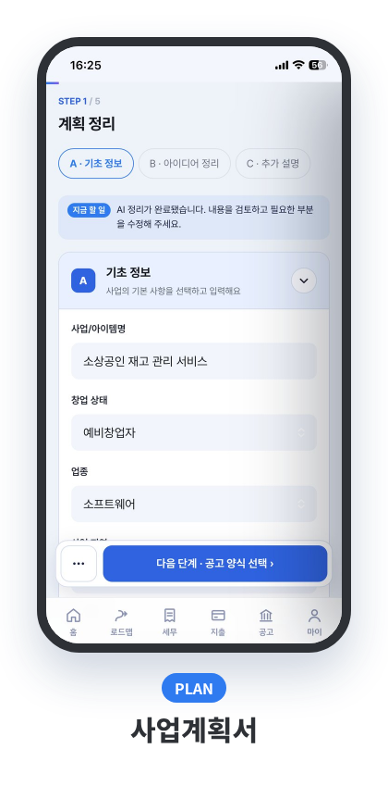
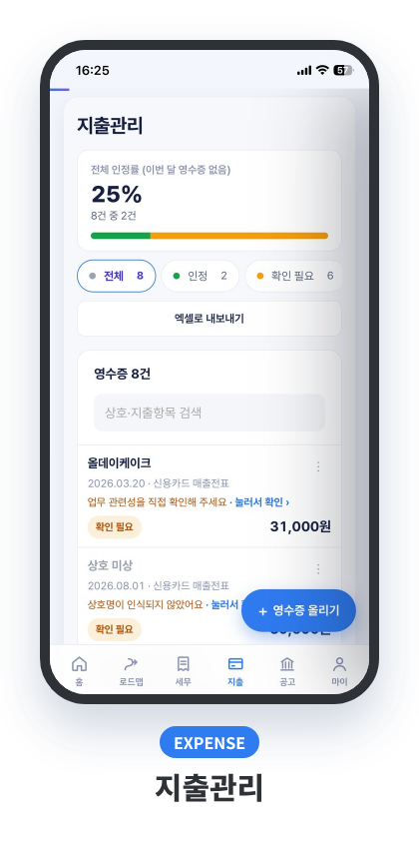
Notes:
[11 앱 · 모바일]
저희는 PWA 방식으로 모바일 환경을 구현했습니다.
PWA는 별도의 앱 설치 없이 웹사이트를 앱처럼 사용할 수 있는 방식입니다. 반응형으로 구현해 하나의 서비스로 PC와 휴대폰을 모두 지원합니다.
화면을 보시면 왼쪽부터 메인, 사업계획서, 지출관리 화면입니다. 하단 메뉴를 통해 각 기능을 쉽게 오갈 수 있습니다.

Slide 12

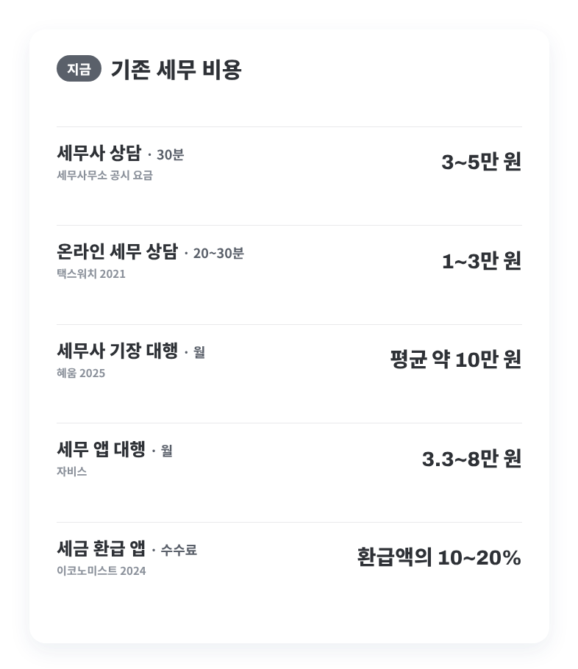

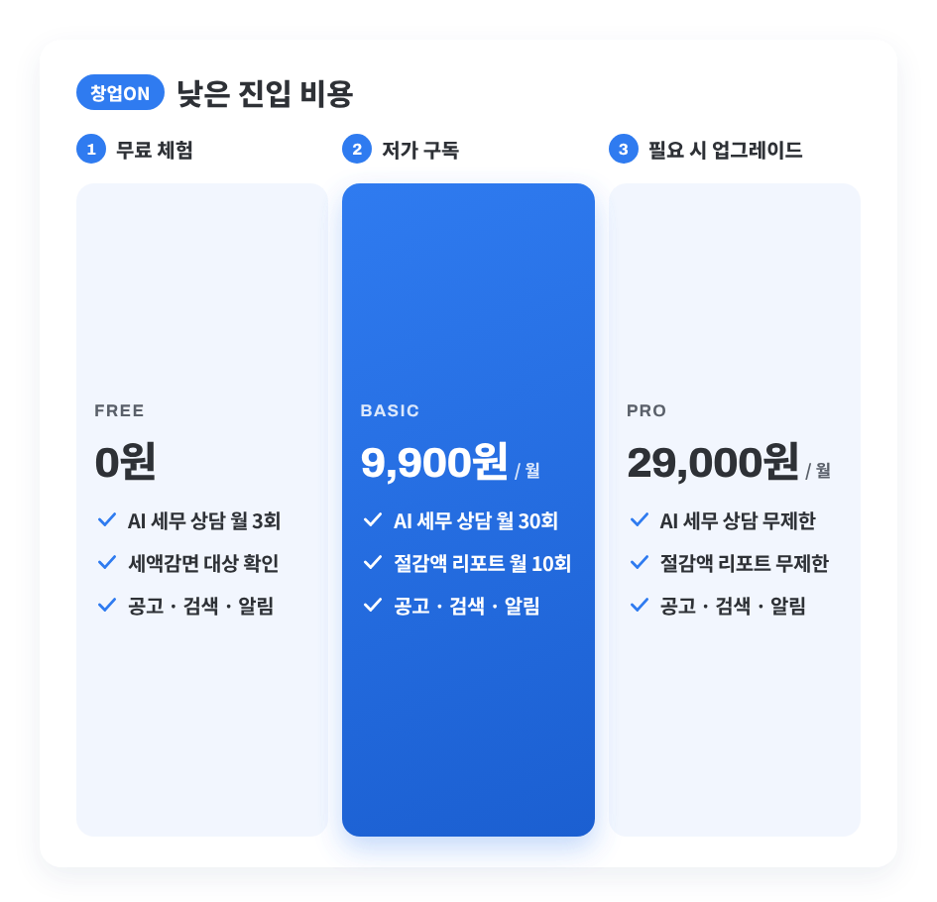
Notes:
[12 BM]
기존 세무 서비스는 1회 상담에도 1만 원에서 수십만 원까지 비용 차이가 크고, 초기 창업자에게는 부담이 될 수 있습니다.
그래서 저희는 무료 체험으로 시작해, 저렴한 구독형 서비스와 프리미엄 요금제로 필요한 기능을 이용할 수 있도록 설계했습니다.
앞으로도 창업과 세금 관련 기능을 지속적으로 추가하고, 세무사와 법무사 등 전문가와의 협업을 통해 비즈니스 모델을 확장해 나갈 계획입니다.

Slide 13

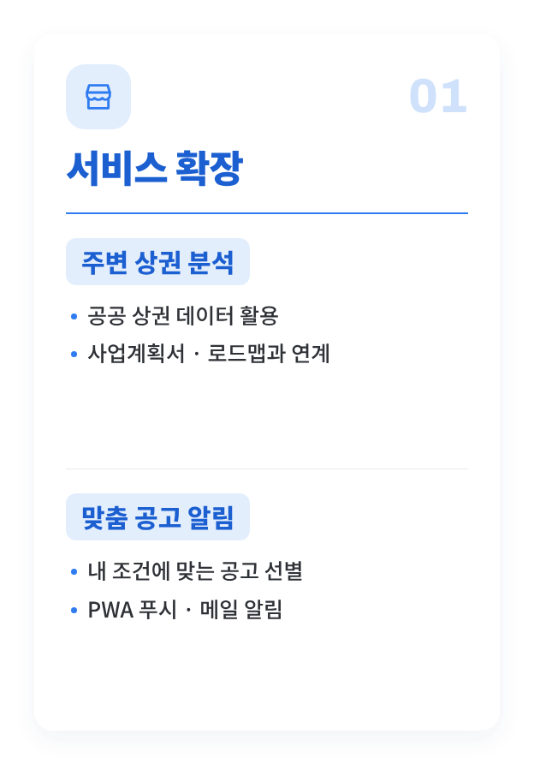
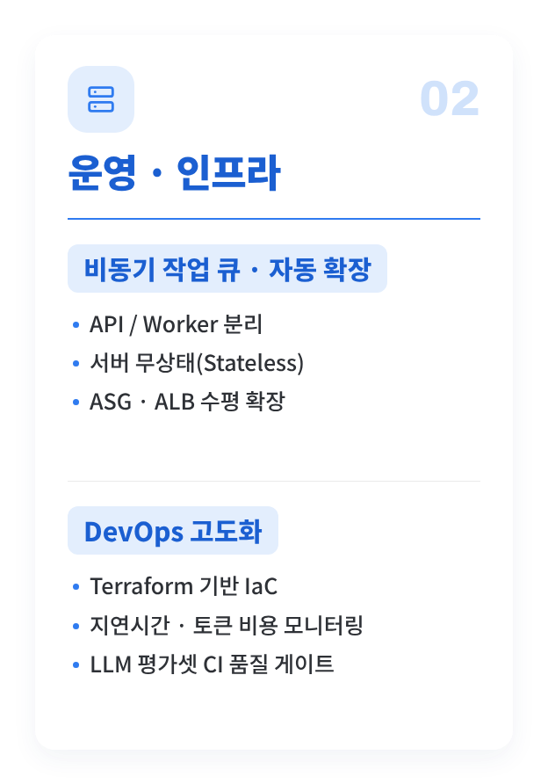
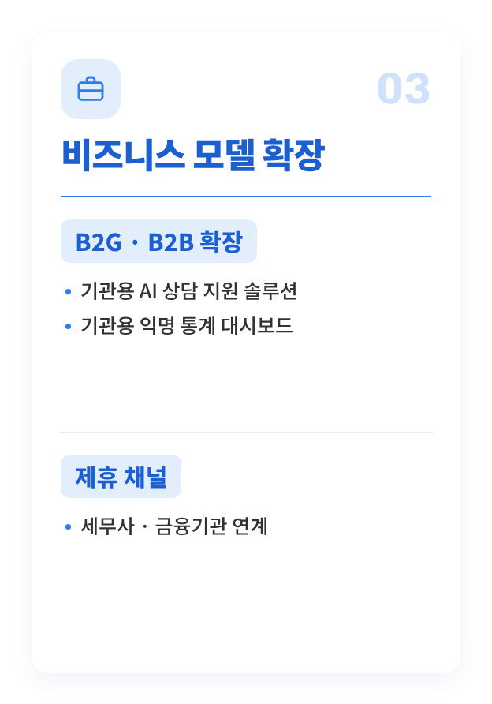
Notes:
[13 향후 개선방안]
향후 개선방안은 크게 세 가지 방향으로 계획했습니다.
첫째, 서비스 확장입니다.
공공 상권 데이터를 활용해 상권을 분석하고, 그 결과를 사업계획서와 창업 로드맵에 연계해 맞춤형 정보를 제공하는 것과 사용자 조건에 맞는 공고가 올라오면 휴대폰 알림과 이메일로 알려주는 기능입니다.
둘째, 운영과 인프라 개선입니다.
오래 걸리는 작업은 따로 처리하고, 서버의 역할을 나눠 안정성을 높이는 것입니다. 또한 사용자가 늘어나면 서버를 자동으로 확장하고, 서비스 속도와 AI 비용, 답변 품질을 지속적으로 관리하는 것 입니다.
셋째, 비즈니스 모델 확장입니다.
개인과 기업을 대상으로 하는 기존 B2C·B2B 모델에서 나아가, 정부기관을 대상으로 하는 B2G 시장으로 확대하는 것과 세무사와 금융기관 등 전문기관과 협력한다면 새로운 사업 기회를 만들어 나갈 수 있다고 보았습니다.

Slide 14


Notes:
[14 Q&A]
이상으로 3팀의 발표를 마치겠습니다. 궁금하신 점은 편하게 질문해 주세요. 감사합니다.

